Slide 1

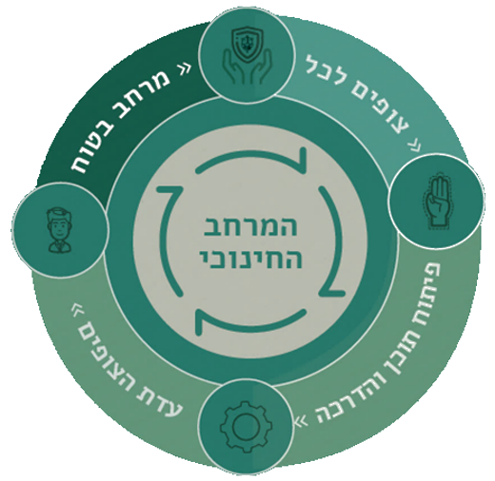

ניהול מודע מגדר

Slide 2
פמיניזם
תיאוריה או תנועה שעניינה קידום מעמד הנשים באמצעות כלים כמו הישגים בתחום הפוליטי, החוקי או הכלכלי ולעגן זכויות שוות )לנשים(בתחומים הנ"ל לאלה של הגברים (K. Offen, 1988).
עניין בשוויון מגדרי וקידום שוויון זכויות של גברים ונשים, הבעת העניין להלכה למעשה, והערכת הפרטים בהתאם לתרומתם לחברה יותר מאשר מאפייניהם או תפקודיהם הביולוגיים או המיניים (H. T. Allan, 1993).

Slide 3
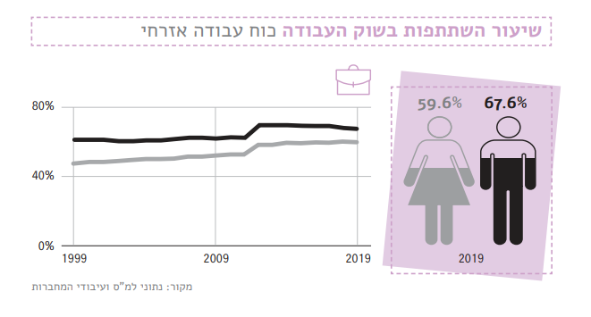
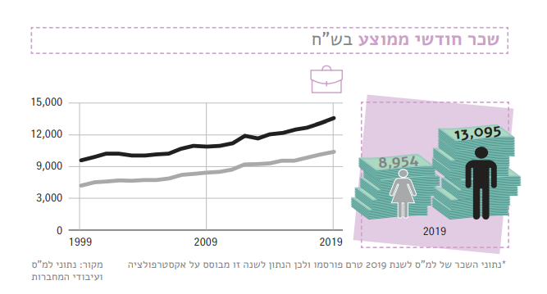
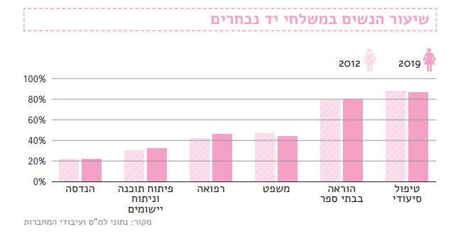
)מתוך מדד המגדר 2021, מכון ון ליר בירושלים(
Notes:
https://www.vanleer.org.il/wp-content/uploads/2021/12/%D7%9E%D7%93%D7%93-%D7%94%D7%9E%D7%92%D7%93%D7%A8-2021-%D7%98%D7%A7%D7%A1%D7%98-%D7%9E%D7%9C%D7%90.pdf

Slide 4
אז מה זה נשי וגברי בעצם?
סכימת המגדר (Gender Schema Theory) של סנדרה בם (1981)
מחקרי מוח, אונ' תל אביב, פרופ' דפנה יואל (2012)

Slide 5

שוויון מגדרי
זכויות והזדמנויות שוות לנשים ולגברים לעצב את חייהם ואת החברה שבה הם חיים.
שוויון מגדרי גלוי – שוויון מגדרי סמוי

Slide 6
Gender mainstream
קביעת מדיניות תוך הכרה בצרכים השונים והנבדלים של נשים וגברים ובדרכים השונות שאותה מדיניות יכולה להשפיע עליהם.

Slide 7
יותר כמו מבוך
Through the labyrinth
לאורך קריירה ובדרך להתקדמות מקצועית פוגשים עובדים ועובדות צמתים מרכזיים. בצמתים אלה תחוונה הנשים חסמים משמעותיים יותר, שיקשו על התקדמותן או יעכבו אותן בדרכן המקצועית. לעומתן, גברים יחווה את החסמים כפחות משמעותיים ולעיתים אף כ"שקופים". כלומר, הקשיים והחסמים שעומדים בפני נשים בעולם התעסוקה לא מגיעים רק בדרגות הגבוהות ובמשרות הניהול אלא לאורך כל הקריירה.
(Eagly & Carli, 2007)

Slide 8
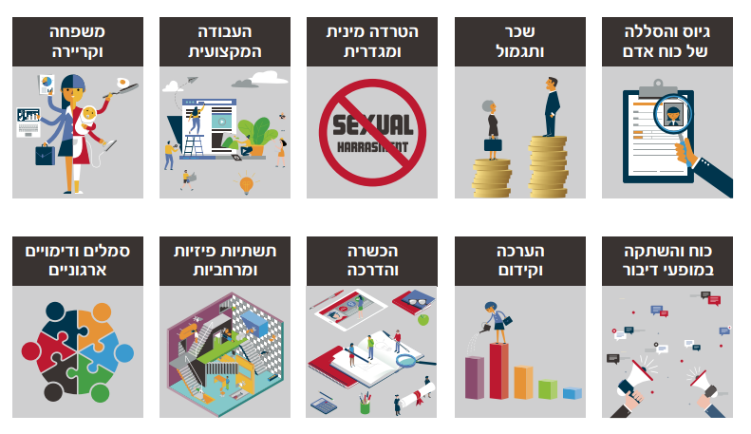
פרקטיקות מגדירות בארגונים
מכון ון ליר, ירושלים
Notes:
https://www.vanleer.org.il/wp-content/uploads/2020/03/%D7%9E%D7%93%D7%A8%D7%99%D7%9A-%D7%99%D7%99%D7%A2%D7%95%D7%A5-%D7%95%D7%94%D7%AA%D7%A2%D7%A8%D7%91%D7%95%D7%AA-%D7%9E%D7%92%D7%93%D7%A8%D7%99%D7%AA-%D7%91%D7%90%D7%A8%D7%92%D7%95%D7%A0%D7%99%D7%9D-%D7%92%D7%99%D7%A8%D7%A1%D7%94-%D7%93%D7%99%D7%92%D7%99%D7%98%D7%9C%D7%99%D7%AA.pdf

Slide 9
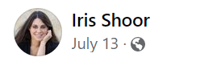
(...) בכי הוא הרבה יותר נחרץ מרגשות אחרים, הדמעות לא משאירות מקום לטשטוש - משהו ריגשי קורה פה. אי אפשר לפרש את זה בדרך אחרת.
(...) אני לא רוצה לעבוד עם אנשים שעסוקים כל היום בלהחביא את מה שהם מרגישים. להסתרה הזו יש מחיר - בקשרים מרוחקים, בתקשורת לא נעימה, בירידת מוטיבציה. אני רוצה להיות אמיצה ולא להבהל מבכי, מעצב, מחרדה, ומכעס. אני רוצה להיות מסוגלת להביא את הרגשות האלה למקום העבודה ולא ללבוש את מסיכת ׳הכל בסדר׳ כל היום. אני רוצה ליצור קשרים אמיתיים. כולנו עוברים הרבה ברמה הריגשית, אני רוצה שמקום העבודה יהיה המקום הראשון שבו יהיה אפשר לדבר על זה, ולא האחרון. לא, זה לא יצור תרבות של בכיינות התקטננות על כל דבר. ככל שיהיה מקום ליותר רגשות, כל נתעצם לכל הכיוונים. פגיעות מובילה גם ליותר אומץ, בטחון וגדלות. כולנו רוצים לעבוד עם אנשים ׳אמיתיים׳, לא עם אנשים מנותקים ריגשית.
(...) אז בפעם הבאה שבוכים בעבודה לידכם, תסתכלו בהתפעמות על האומץ לא להסתתר ולא להתנתק, ופשוט תהיו עם המקום הזה של עומק חדש ביחסים שלכם. אתם לא צריכים לגרום לזה להפסיק, אתם לא צריכים להתרגש, אתם יכולים פשוט להתחבר ואולי לתת לעצמכם גם להרגיש יותר.

Slide 10
"היי נכונה": תעסוקת נשים בתנועת הנוער
תרבות ארגונית בתנועת הנוער: פטריוטיות, הקרבה והעובד האידיאלי
מפת האתגרים של נשים במסלולי קידום לתפקידים בכירים
("היי נכונה": תעסוקת נשים בתנועת הנוער, אופיר שפר)

Slide 11
"אנחנו כמו שתי רגליים, אנחנו צריכים אחד את השנייה כדי להתקדם."
(Ted Hughes)

Slide 12
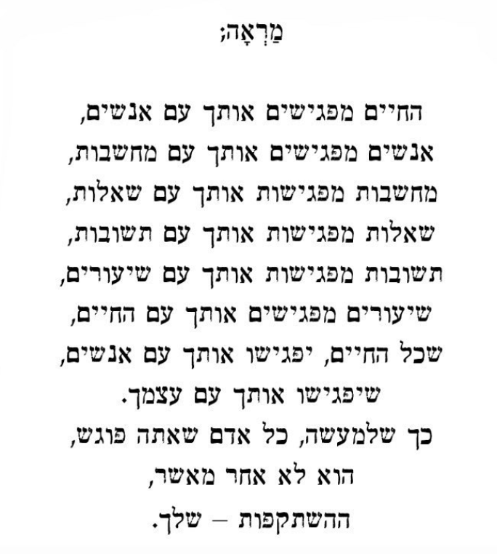
@words_without_filter

